Slide 1
Síla obrazu
Plakáty

Slide 2
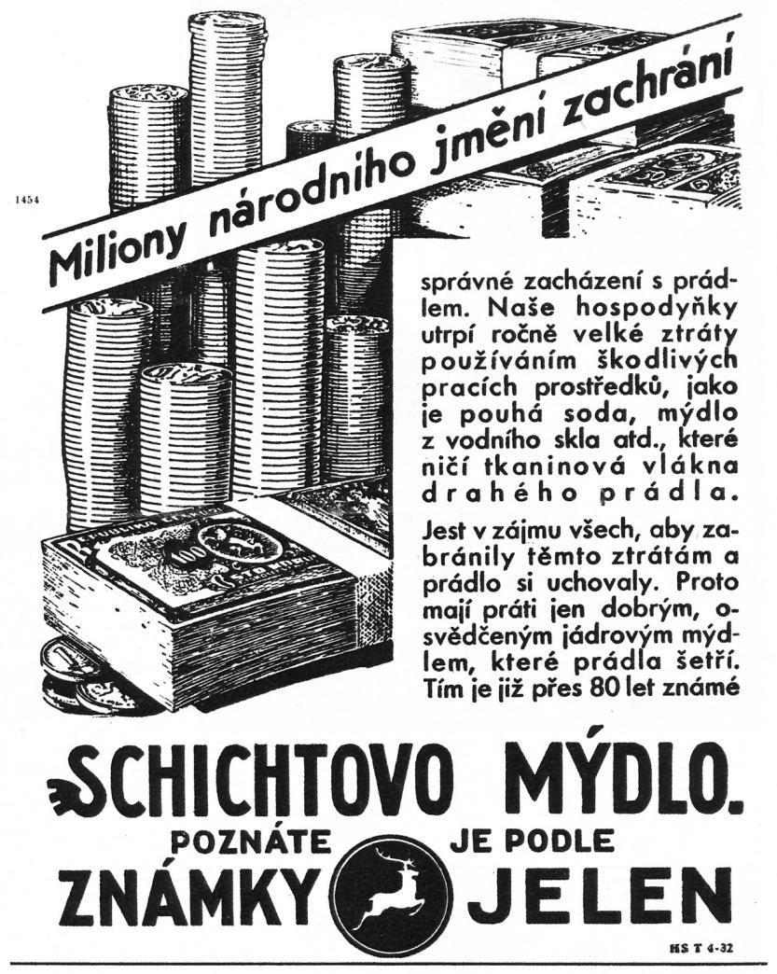
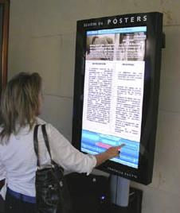
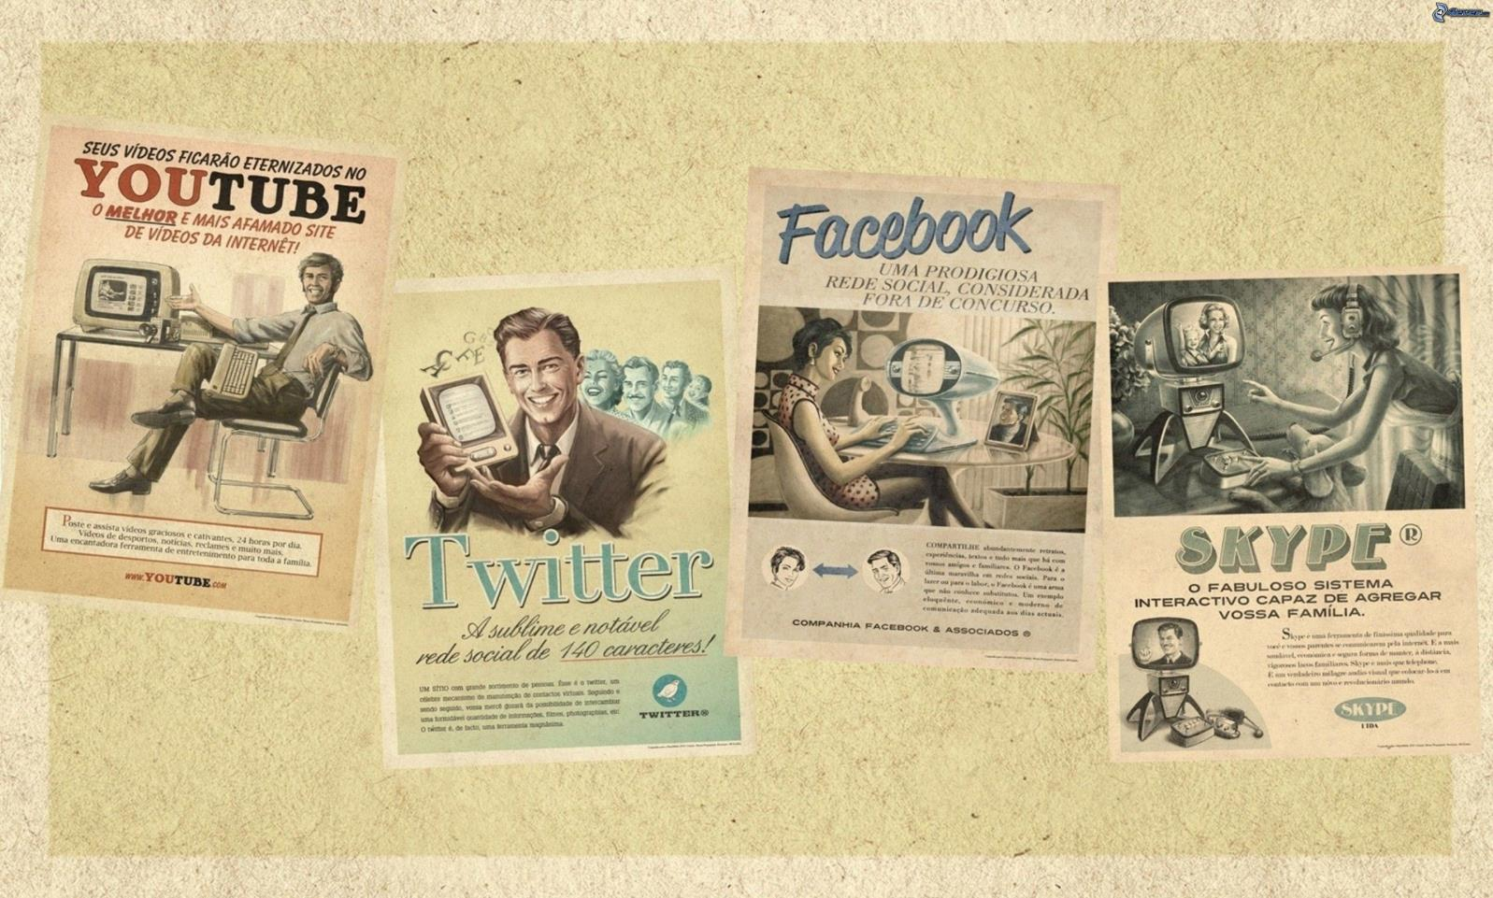
Definice a význam
Význam:
  Francouzština: affiche – afficher
  Čeština: plakát – z francouzského slova placard (cedule, výcěska, transparent)
  Angličtina: poster – od francouzského slovesa poster, termín byl poprvé zaznamenán v letech 1830–40
Definice:
  plakát vyvěšený na veřejném místě, který nabízí produkty zákazníkům
Umění/reklama – grafika
  P jsou součástí vizuální kultury
  Formují:
    postoje
    světonázor (imago mundi)
    dějiny

Slide 3
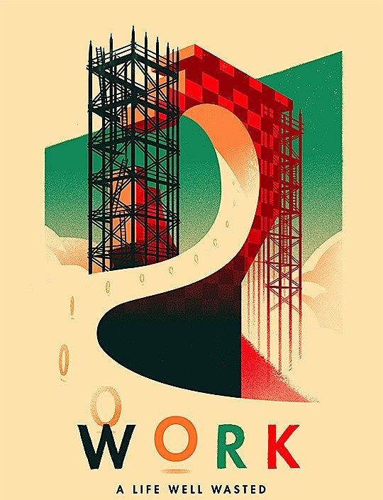
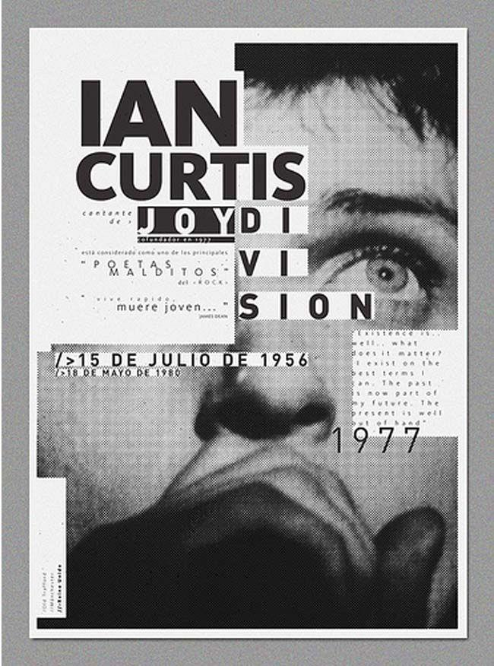


Typologie plakátu
rozlišujeme P podle:
  obsahu:
    kulturní
    Politický
    Sociální
    reklamní
    filmový, pin-up, afirmační, vzdělávací...
  Formy (umělecké provedení):
    Kaligrafické
    Fotografické
    Typografické
    Grafické
    Obrazové…
velikost je standardizovaná

Slide 4
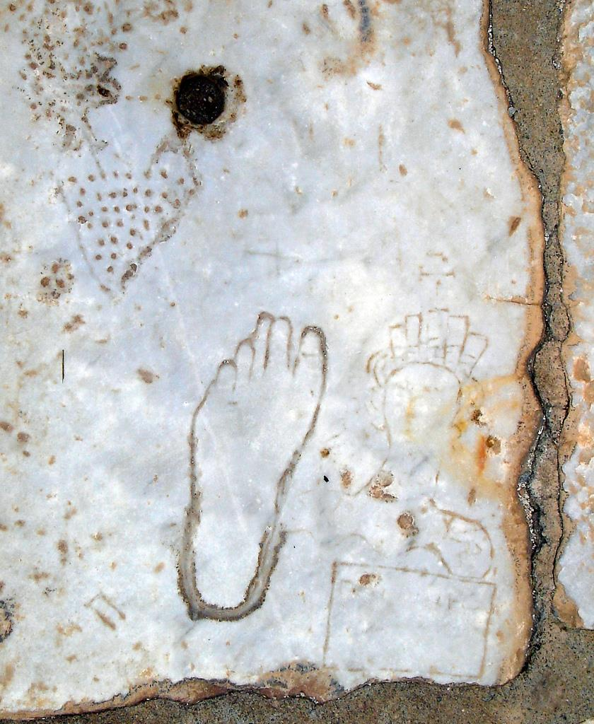

Slide 5
Dějiny plakátu
Čína, Egypt, Řecko, Řím
  např. reklama na nevěstinec v Efezu, 1. století n.l.
Knihtisk:
  první letáky se objevily v Anglii v roce 1480 (William Caxston)
  první plakáty se začaly objevovat v 17. století
Litografie (Alois Senefelder, 1798)
Jules Chéret
Henri de Toulouse-Lautrec
Secese – P jako hlavní umělecké médium
Typografie (1910, Německo)
První a druhá světová válka – P jako základní médium komunikace, propagandy
Sítotisk
  Společnost Baťa
  USA, Andy Warhol

Slide 6
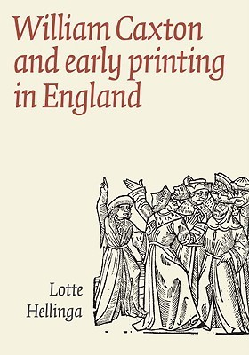

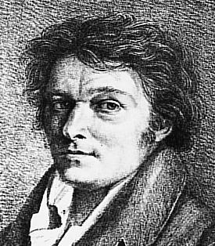
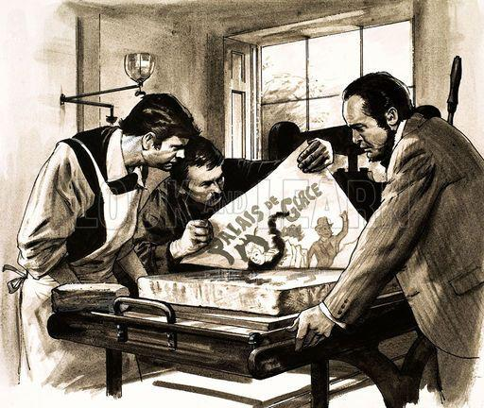
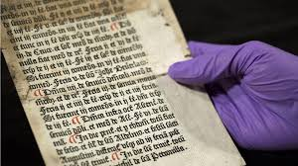

Notes:
William Caxton (asi 1415~1422 – asi březen 1492) byl anglický obchodník, diplomat, spisovatel a tiskař^{[1]}. Do dějin Anglie se zapsal především jako první anglický knihtiskař. Roku 1473 vytiskl první tištěnou knihu v Británii: The recuyell of the historyes of Troye.
Litografie (z řeckého lithos – kámen, grafein – psát) nebo kamenotisk je nejstarší planografická technika (technika tisku z plochy), kterou objevil roku 1796 Alois Senefelder. Je založena na chemických vlastnostech jemnozrnného vápence, který v místech pokreslených mastnou barvou absorbuje tiskařskou barvu, zatímco nepokreslená místa zůstávají hydrofilní a barvu odpuzují.

Slide 7
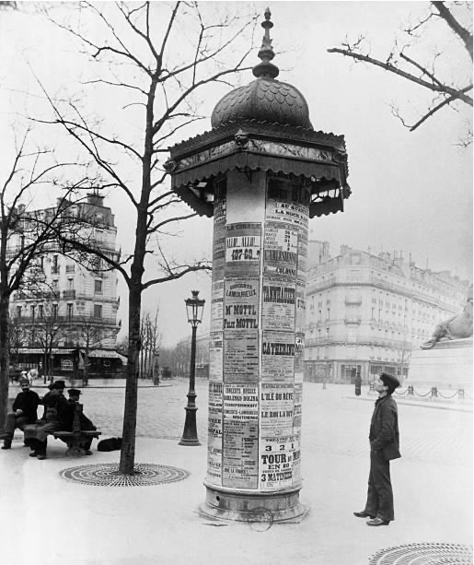
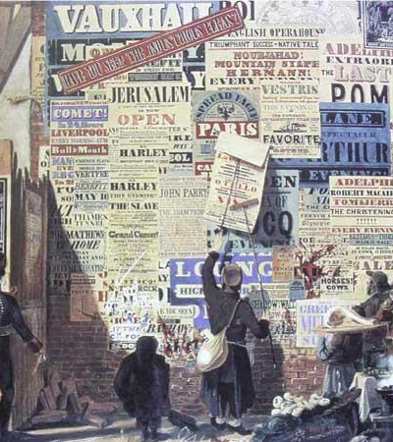
Billboardy a plakátové sloupy

Slide 8
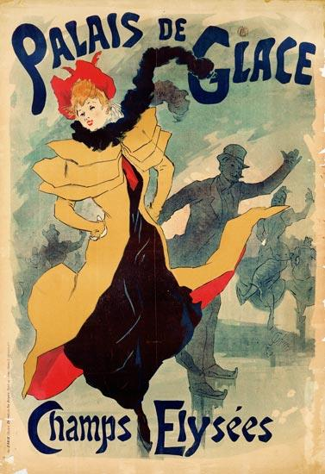
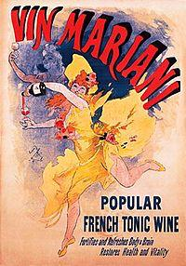
Jules Chéret
“otec plakátu”
Notes:
Jules Chéret (31. květen 1836 Paříž – 23. září 1932 Nice) byl francouzský secesní umělec, který je považovaný za otce reklamních poutačů. Ve svých plakátech používal nápadné postavy, kontrast a jasné barvy. Vytvořil přes 1000 reklam, hlavně pro výstavy, divadla a produkty. Nalákal do reklamního průmyslu mnoho dalších umělců, kteří hledali zdroj obživy.

Slide 9
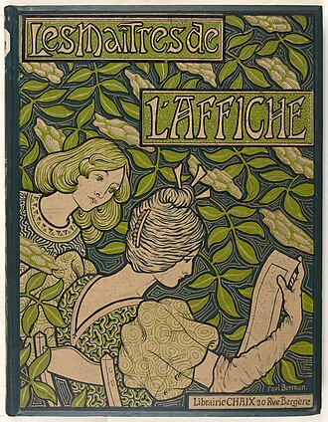
1895-1900, časopis Les Maîtres de l'affiche
Ženy „cherettes“
Theophile Steinlen
Pierre Bonnard
Edouard Vuillard

Slide 10
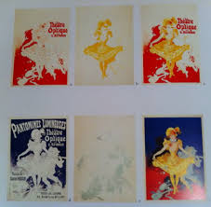
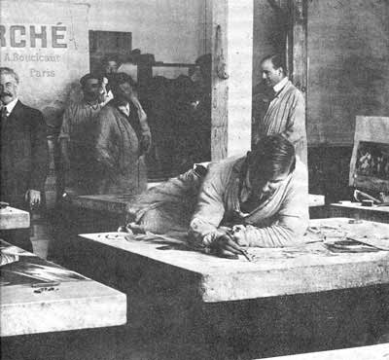
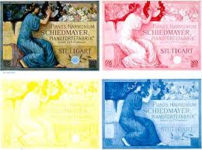
60. Léta 19. století
- chromolitografie (vícebarevný soutisk) https://upload.wikimedia.org/wikipedia/commons/c/c2/Lautec_anim_poster.gif

Slide 11
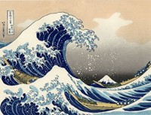
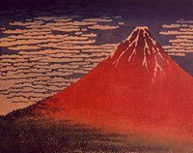
Japonský dřevotisk
Katsushika Hokusai (1760-1849)
Velká vlna u pobřeží Kanagawy
(1830-2) Metropolitní muzeum umění,
New York. Ze série nazvané
Třicet šest pohledů na horu Fuji.
Fudži za jasného počasí (cca 1829)
Britské muzeum, Londýn.

Slide 12
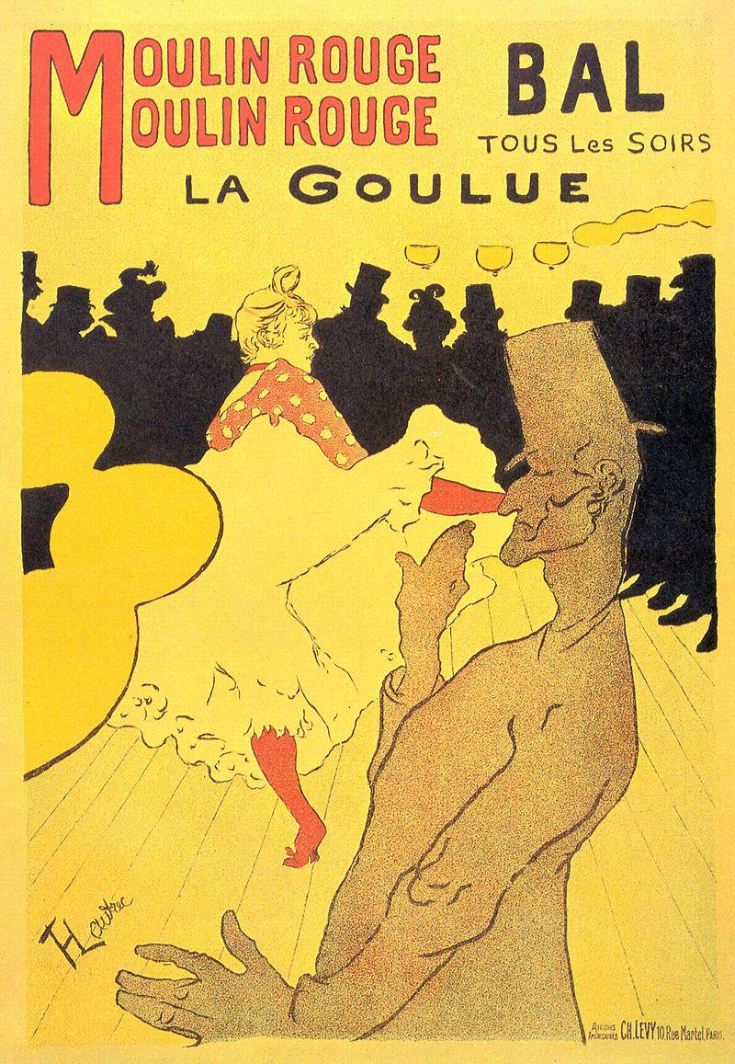
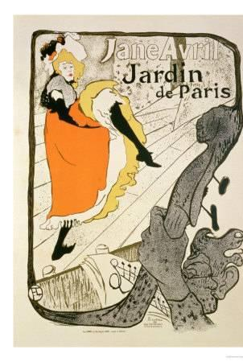
Henri de Toulouse-Lautrec
Moulin Rouge - La Goulue (1891)
- Ambassadeurs - Aristide Bruant (1892)
- La Reine de Joie (1892)
- Avril (Jane Avril) (1893)
- May Belfort (1895)
- Jane Avril (1899)
Notes:
Významné jsou i jeho grafické, technikou litografie vytvářené práce, jimiž předznamenal a ovlivnil secesi, a to plakáty, volnými grafickými listy i dalšími produkty užité grafiky.

Slide 13
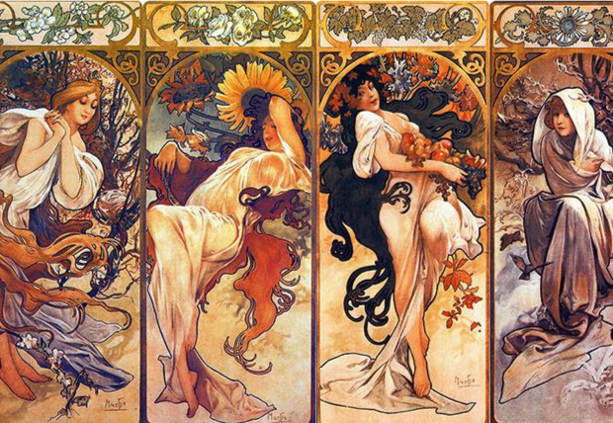
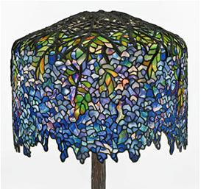
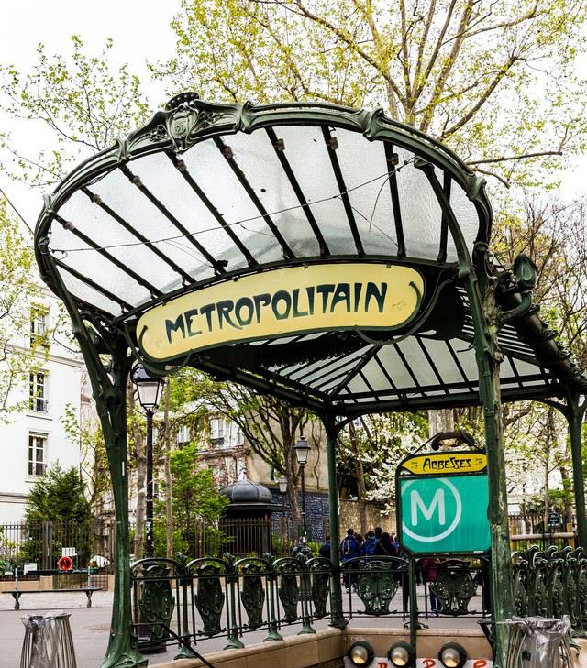
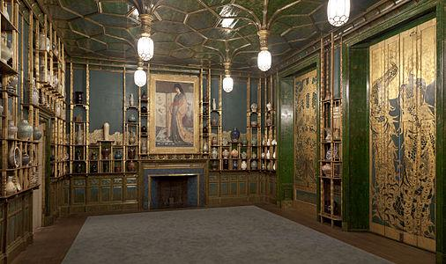
Secese (Art Nouveau )
Georges de Feure
Eugene Grasset
Albert Guillaume

Slide 14

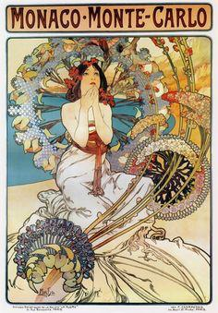
Josef Mucha
Hippodrome, Leona Dare, 1883
- Arlette Dorgere, 1890
- Moulin Rouge, Paris, Cancan, 1890
- Yvette Guilbert, 1891
- L'Etendard Francais, Bicycles, 1891
- Casino de Paris, Camille Stefani, 1891
- Folies Bergeres, Fleur de Lotus, 1893
- Sarah Bernhardt as Gismonda, 1894
- Vin Mariani, 1894
- Aperitif Mugnier, Dijon, 1894
- Quinquina Dubonnet, 1895
- Bieres de la Meuse, 1897
- Job Cigarette papers, 1898
- Benedictine, 1898
- Moet & Chandon, 1899

Slide 15
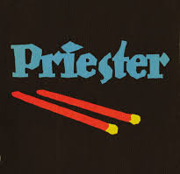
Plakátové umění v Evropě (cca 1880–1910)
Plakátová mánie se rozšířila do hlavních E měst
Výstavy plakátových návrhů se konaly v Británii (1894) a Itálii (1894), Německu (1896), Švýcarsku (1896) a Rusku (1897)
národní styly:
  nizozemské a švýcarské (Theophile Steinlen, Eugene Grasset, Emil Cardinaux,) plakáty úhledné, přesné, ale zdrženlivé
  německé (Ludwig Hohlwein, Lucian Bernhard) přímé, vliv středověké gotické romantiky
    Lucian Bernhard, Plakatstil (plakátový styl), 1906 - extrémní jednoduchost, čisté linie, naturalismus, ploché barvy a přesná struktura,
    Lucian Bernhard, Sachplakat (1906) pro zápalky Preister
    Sachplakat se stal zcela novým žánrem plakátové reklamy
  italské (Leopoldo Metlicovitz, Marcello Dudovich) odvážné a melodramatické;
  ruské avantgardní…
Po r. 1905 odklon od secese, nové moderní formy (art deco, konsruktuvismus, suprematismus… )

Slide 16
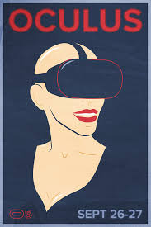
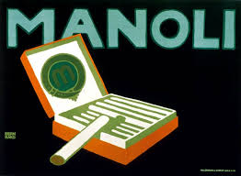
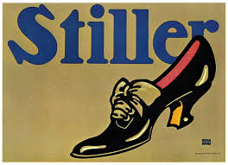
Plakatstil
Ludwig Hohlwein,
Edmund Edel, Ernst Deutsch-Dryden, Hans Lindenstadt, Julius Klinger, Julius Gipkens, Paul Scheurich, Karl Schulpig, Hans Rudi Erdt, Otto Baumberger…

Slide 17
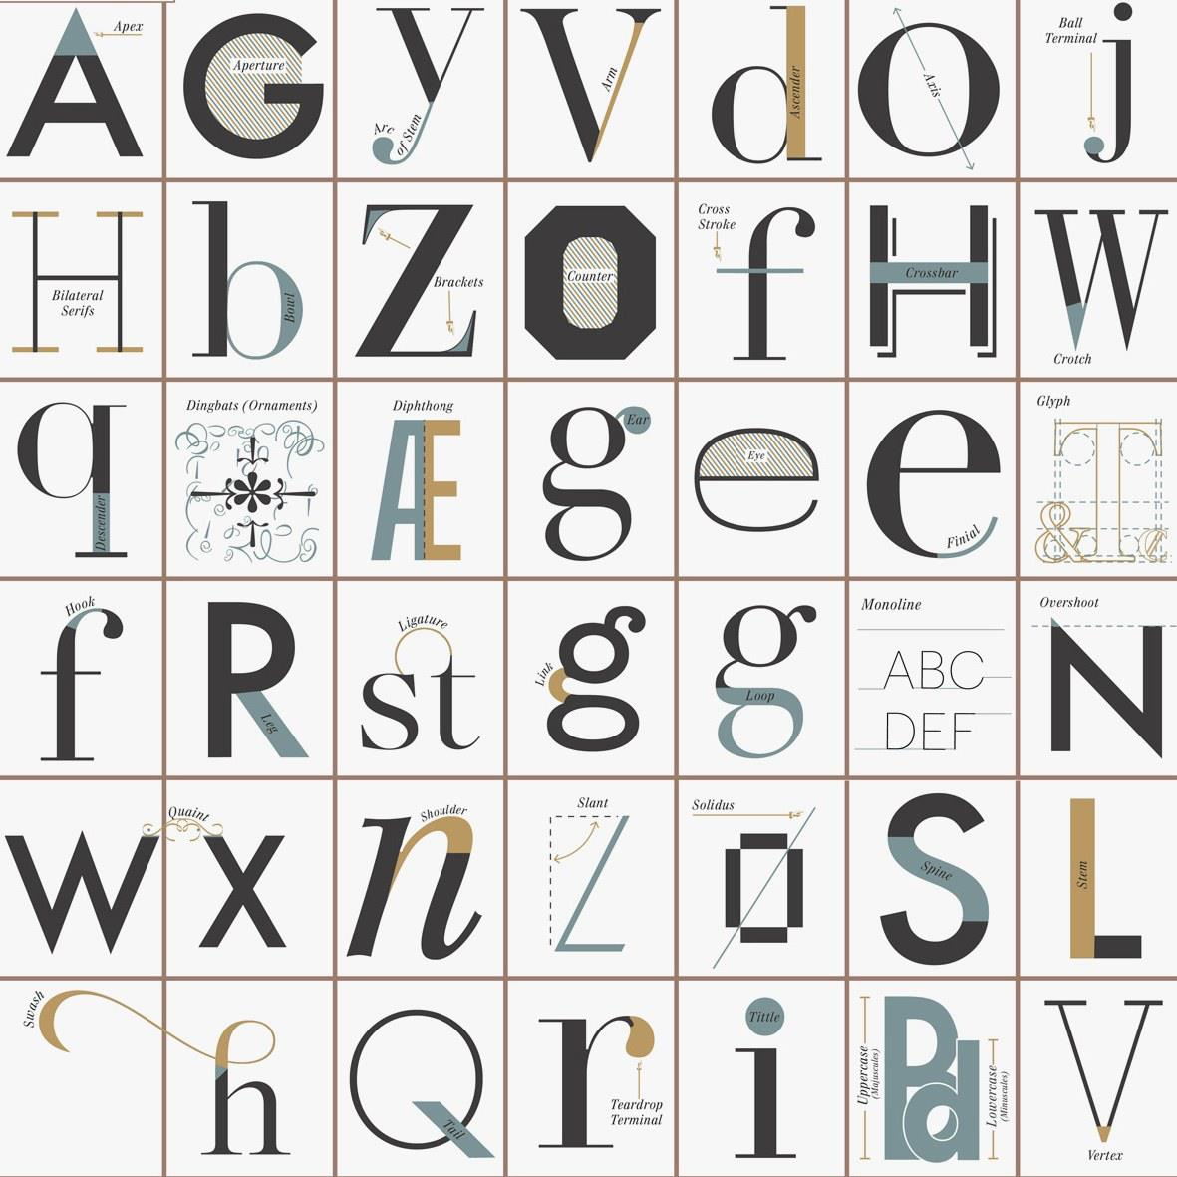
Typografie
Notes:
Typografie je umělecko-technický obor, který se zabývá tiskovým písmem.

Slide 18
Témata (tematická analýza)

Slide 19
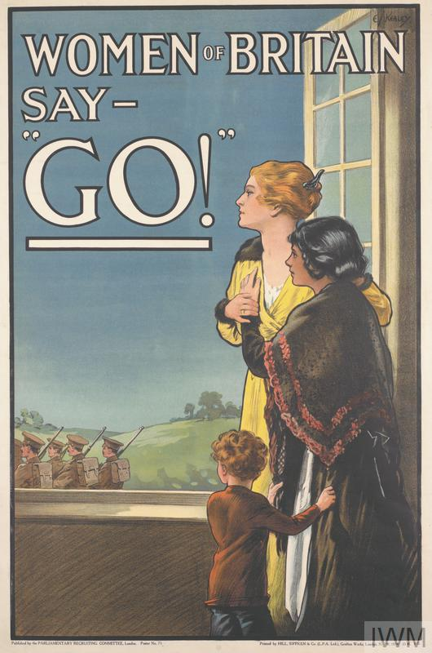
Náborové plakáty z první světové války

Slide 20
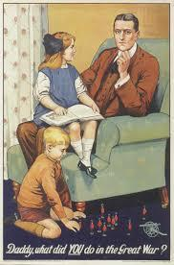
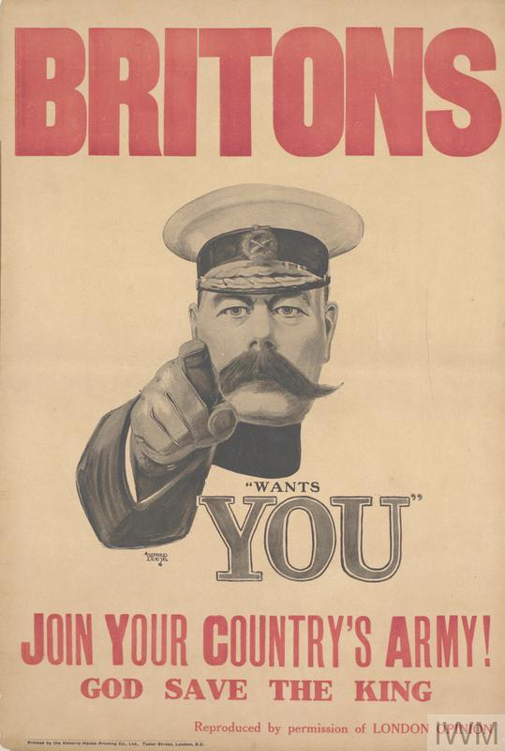
Nábor mužů do armády

Slide 21

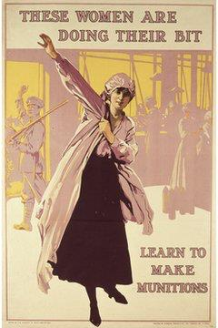
Nábor žen do pracovního procesu

Slide 22
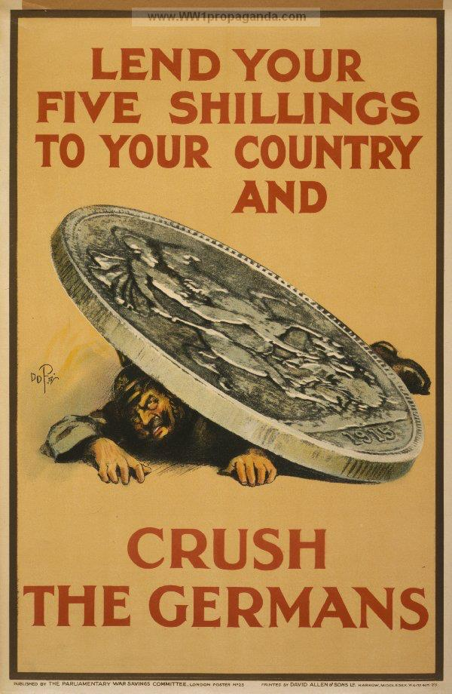
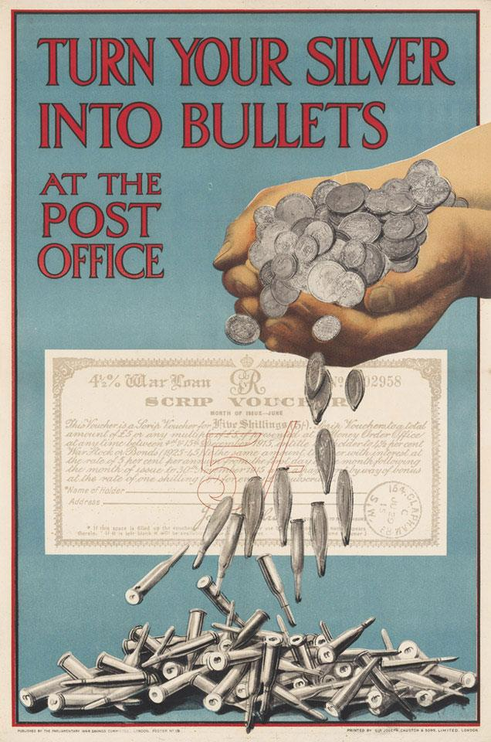
Válečné dluhopisy a válečné půjčky

Slide 23
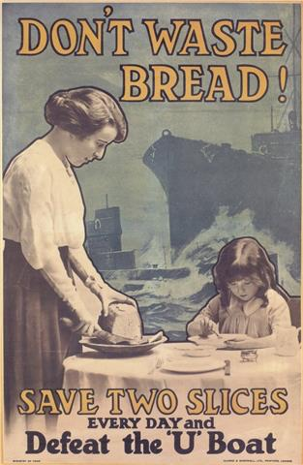
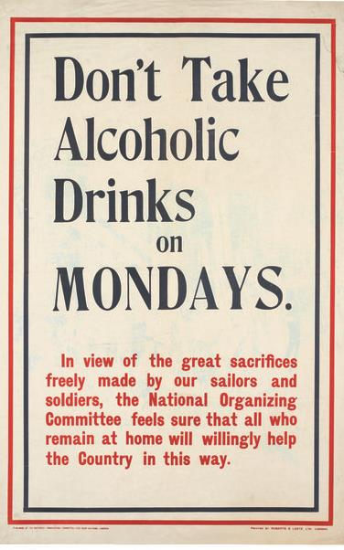
Šetření zdrojů a redukce spotřeby

Slide 24
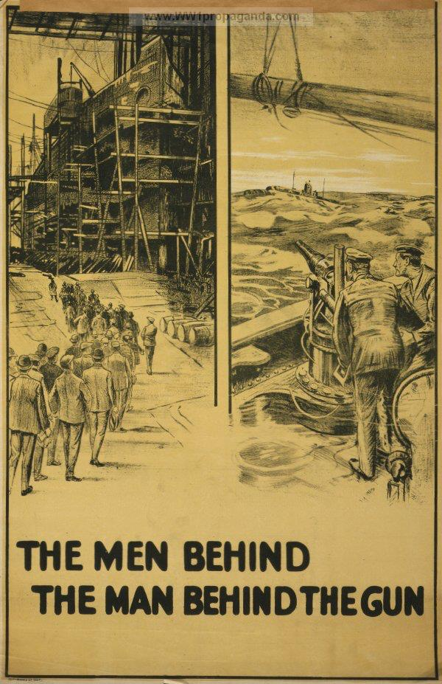
Zvýšení produktivity a kolektivního úsilí

Slide 25
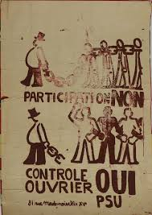
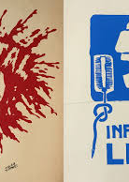
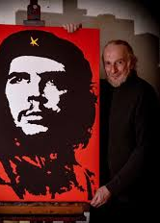
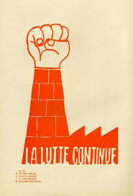
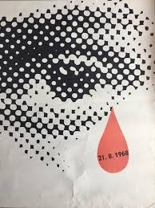
Studentské protesty 1968

Slide 26
Strategie přesvědčování a manipulace

Slide 27
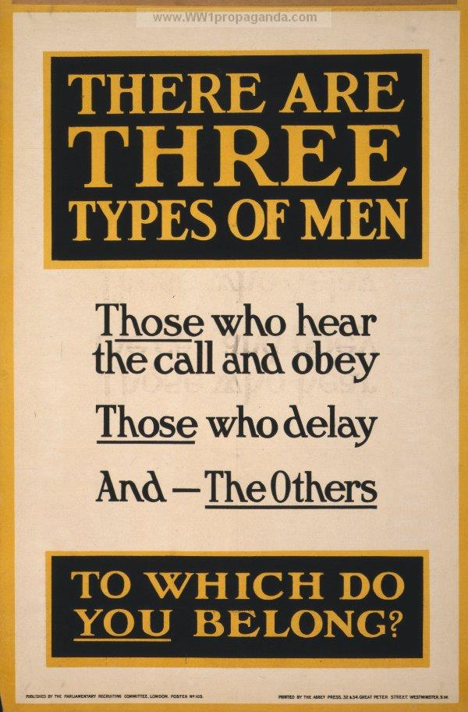
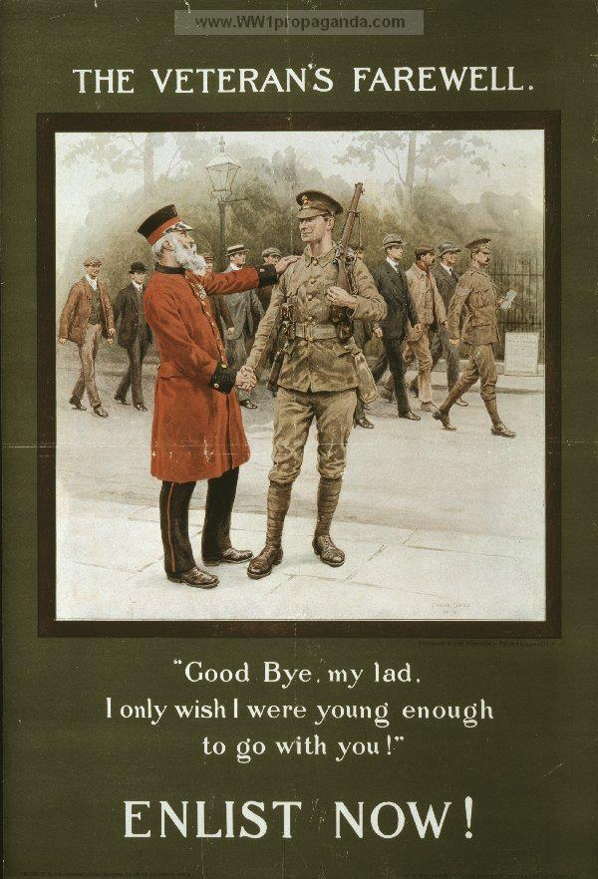
Dialogismus

Slide 28
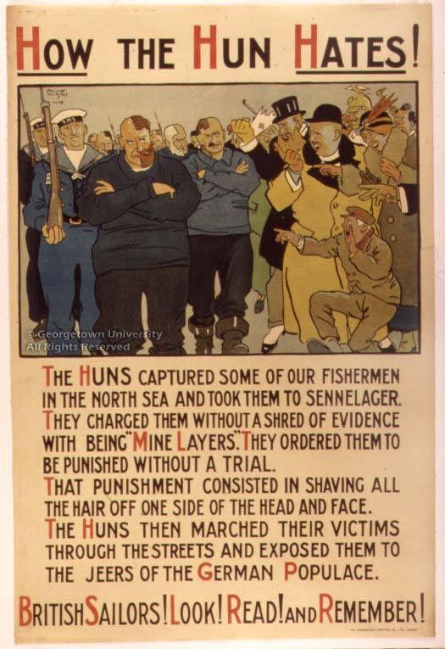
Rozdělování – my/oni

Slide 29
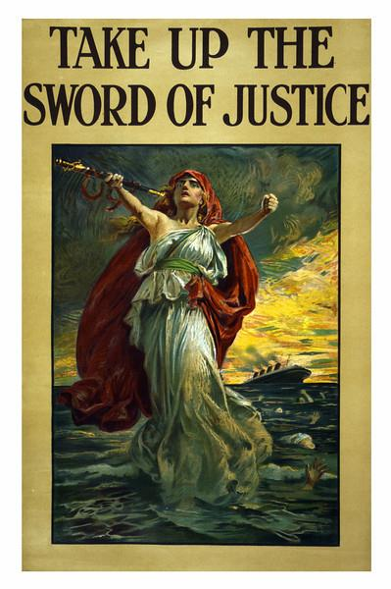

Apel na emoce

Slide 30

Místní a časová dimenze

Slide 31


Národní symbolika

Slide 32



Filmové plakáty

Slide 33




Fenomén Baťa

Slide 34

Sítotisk
Z Dálného Východu
1929 USA
Do Československa ji přiváží Tomáš Baťa po 2SV

Slide 35


Slide 36


Slide 37


Jaroslav Benda (1882-1970)
Český malíř a grafik
Autor známek a plakátů
Jeden ze zakladatelů Artělu
učebnice Písmo a nápis (1931)
Autor fontů jako romana

Slide 38



Po 2SV
50. leta nahrazení litografického tisku levnějším ofsetovým tiskem.
Po 2SV úpadek plakátu, nahrazuje jej fotografie, radio a později TV
60. léta:
  Plakát okrajový žánr
  Bernard Villemot a Raymond Savignac
Notes:
Nepřímí tisk z plochy, nejčastěji válcový

Slide 39


Italský film
50. A 60. léta
Alfredo Capitani, Luigi Martinati, Anselmo Ballester, Ercole Brini. Another, Armando Testa

Slide 40




Plakáty ze 70. let
Psychedelické rockové plakáty, Wes Wilson, Milton Glaser
Rozmách plakátu – obaly LP, zároveň obliba francozského plakátu konce 19. století století

Slide 41



Plakáty z 80. let

Slide 42


Andy Warhol a pop art (50. a 60. léta 20. století)

Slide 43

Plakátové reprodukce uměleckých děl
Muzejní a galerijní obchody
Online obchody

Slide 44
Bibliografie
ANDEL, Jaroslav et al., Plakát v souboji ideologií 1914-2014, Praha: Centrum současného umění DOX, 2014
AULICH, James. Válečné plakáty: zbraně hromadné komunikace . Praha: Naše vojsko, 2009
HOLLIS, Richard. Stručná historie grafického designu. Praha: Rubato, 2014
KROUTVOR, Josef. Poselství ulice: z dějin pl akátu a proměn doby. Praha: Comet,
1991
KULKA, Tomáš. Umění a kýč. 1. vyd. Praha: Torst, 1994 a ještě Psychologie umění
MULLER-BROCKMANN a Shizuko MULLER-BROCKMANN, History of Poster,
London: Phaidon Press, 2004
STANLEY, P., What Did you Do in the War, Daddy?A Visual History of Propaganda
Posters. Melbourne: Oxford University Press, 1983.
STURKEN, Marita. CARTWRIGHT, Lis a. Studia vizuální kultury. Vyd. 1. Praha:
Portál, 2009
VYSEKALOVÁ, Jitka. Psychologie reklamy. Praha: 4 vyd., Grada Publishing, 2012
Notes:
http://www.visual-arts-cork.com/poster-art-history.htm

